Slide 1
Poezie – 2. část
1. polovina 20. století

Slide 2
Od počátku století
Krize české poezie od počátku století do konce 1. sv. v.
V meziválečném její další prohloubení:
  Opakování motivů
  Rozmělňování poetiky klasiků 19. století
  Zvětšující se rozdíl mezi poezií pro děti a národní poezií 20. a 30. let

Slide 3
Polovina 30. let - 1945
Významná změna
Kvalitativní vzestup
Zejména zásluhou 3 zkušených osobností:
  Vítězslav Nezval
  František Halas
  František Hrubín

Slide 4

Vítězslav Nezval (1900 – 1958)
  Viz přednáška o autorské pohádce
  pohádková próza Anička skřítek a Slaměný Hubert (1936)
  Lyricko-epická próza prokládaná verši

Slide 5
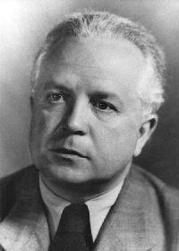


František Halas (1901 – 1949)
český básník
Dílo pro děti: v období okupace
Sbírka Ladění (1942) – oddíl Do usínání
Výbor Halas dětem (1954)
Následovníci: Kainar, Kriebel, Šrut, Skácel aj.

Slide 6
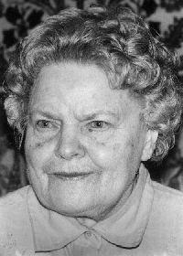

Jarmila Urbánková (1911 – 2000)
Básnířka a překladatelka
  Vonička (1943)

Slide 7
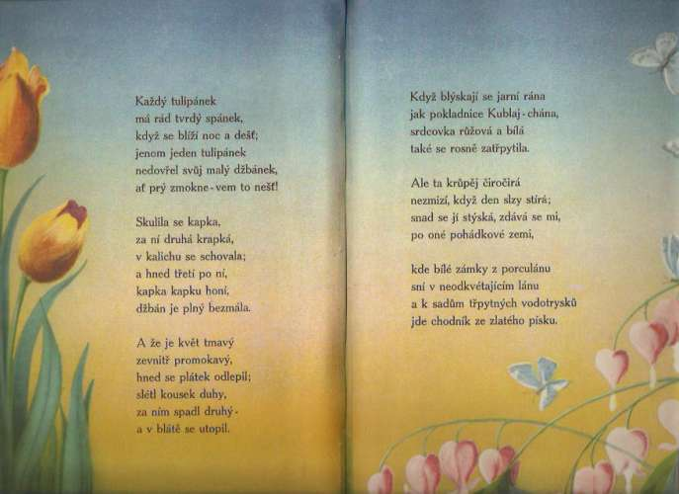

Slide 8
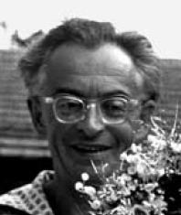

Václav Renč (1911 – 1973)
  básník, překladatel, dramatik
  Spirituální proud
1951 zatčen, odsouzen ve vykonstruovaném procesu
  Perníková chaloupka (napsána 1944, vydána 1990)
  Ilustrace Jiřího Trnky

Slide 9
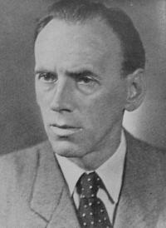

František Hrubín (1910 – 1971)
  Spisovatel, především básník, ale i dramatik, překladatel (zejména z francouzštiny)
Říkejte si se mnou (1943)
4 okruhy jeho tvorby pro děti a mládež:
    Verše pedagogické:
      Měsíce (1946), Říkejte si abecedu (1948), Nesu, nesu kvítí (1951), Dívej se a povídej (1955), Hrajeme si celý den (1955), Školákův rok (1955), Kolik je sluníček (1961)
    Verše k obrázkům nebo k fotografiím
      Např. Modré nebe (1948, ke kresbám J. Čapka), Pasáček a sluníčko (1954, ke kresbám M. Švabinského), Kytička z náčrtníku (1958, A. Zábranský), Mánesův orloj (1953), Ladův veselý přírodopis (1950)
    Básně o současných dětech
      Říkejte si se mnou (1943), To je jízda, to je let (1949), Je nám dobře na světě (1951)
    Veršované a prozaické pohádky pro děti
      Říkejte si pohádky (1946) – vznik 1943, Kuřátko a obilí (1953), Zimní pohádka o Smolíčkovi (1954), Pohádka o Květušce a její zahrádce (1955), Pohádky z Tisíce a jedné noci (1956), Špalíček pohádek (1957), Dvakrát sedm pohádek (1958), Špalíček veršů a pohádek (1960)

